Slide 1
Disciplina Engenharia de Produto
Prof. Andréa Cristina dos Santos, Dr. Eng.
Aula 21
PREPARAÇÃO PARA PRODUÇÃO

Slide 2
Principais resultados das fases
Desenvolvimento
Planejamento
Projeto
Projeto
Informacional
Projeto
Conceitual
Projeto
Detalhado
Preparação
Produção
Lançamento do produto
Protótipo aprovado
Produto homologado
Descrição do Produto no Portfólio
Concepção
do Produto
Plano do
projeto
Arquitetura Produto
Alternativas de Solução
Lista SSCs principais
Especificações iniciais dos SSCs
Desenhos iniciais
Plano macro processo
Escopo do Projeto
Escopo do Produto
(conceito)
Atividades
Pessoal
Prazos
Orçamento
Recursos
Qualidade
Riscos
Indicadores
Especificações dos SSCs
BOM final
Desenhos finais com tolerâncias
Planos de Processo
Projeto de embalagem
Material de suporte do produto
Especificações
Meta
Especificações finais
Protótipo funcional
Projeto dos recursos
Plano de fim de vida
Requisitos com valores meta
Informações adicionais qualitativas

Slide 3
Principais resultados das fases
Desenvolvimento
Projeto
Informacional
Projeto
Conceitual
Projeto
Detalhado
Preparação
Produção
Lançamento
do Produto
Protótipo aprovado
Produto homologado
Produto lançado
Concepção
do Produto
Lote piloto aprovado
Processo homologado
Produto certificado
Arquitetura Produto
Alternativas de Solução
Lista SSCs principais
Especificações iniciais dos SSCs
Desenhos iniciais
Plano macro processo
Documento Lançamento
Espec. Proc Vendas
Espec. Proc Distribuição
Espec. Proc Assistência Técnica
Espec. Proc Atendimento Cliente
Liberação da Produção
Documentos de homologação
Espec. Proc. de Produção
Espec Proc. Manutenção
Capacitação de pessoal
Especificações
Meta
Especificações finais
Protótipo funcional
Projeto dos recursos
Plano de fim de vida
Especificações dos SSCs
BOM final
Desenhos finais com tolerâncias
Planos de Processo
Projeto de embalagem
Material de suporte do produto
Requisitos com valores meta
Informações adicionais qualitativas

Slide 4
Localização do planejamento estratégico dos produtos
Processo de Desenvolvimento de Produto
Pré
Desenvolvimento
Pós
Planejamento
Estratégico dos Produtos
Acompanhar
Produto/
Processo
Descontinuar
Produto
Gates >>
Planejamento
Projeto
Projeto
Informacional
Projeto
Conceitual
Projeto
Detalhado
Preparação
Produção
Lançamento
do Produto
Processos
de apoio
Gerenciamento de mudanças de engenharia
Melhoria do processo de desenvolvimento de produtos

Slide 5
Informações principais e dependência entre as atividades da fase de Preparação da Produção
Planejar Produção Piloto
Especificações Finais
Protótipo funcional
Projeto dos recursos
Plano de fim de vida
Obter recursos de fabricação
Produzir Lote Piloto
Homologar Processo
Preparação da Produção
Receber e instalar recursos
Otimizar produção
Normalmente começam a acontecer antes desta fase
Liberação da Produção
Documentos homologação
Espec Proc de Produção Espec Proc Manutenção
Capacitação de pessoal
Ensinar Pessoal
Desenvolver processo de manutenção
Certificar Produto
Desenvolver processo de produção
Avaliar Fase
Documentar as decisões tomadas e registrar lições aprendidas
Espec Proc: Especificação do Processo (de negócio)
Monitorar viabilidade econômica
Aprovar Fase

Slide 6


Diferenciação entre preparação da produção e lançamento do produto
Preparação da Produção
Lançamento do Produto
Produção
Produto
Mercado
ESCOPO
Processo de Produção
Logística com fornecedores
Processo de Manutenção
Vendas e Distribuição
Suporte ao cliente
Campanhas de marketing
(Cadeia de Suprimentos)
Notes:
Explicar que ambas as fases cuidam da cadeia de suprimentos e do mercado A fase de preparação da produção do ponto de vista interno e o lançamento do produto do ponto de vista externo As fases tradicionalmente conhecidas como desenvolvimento de produtos terminam com a fase anterior de projeto detalhado, na qual foram definidos os processos de fabricação e as especificações dos recursos de fabricação (máquinas, equipamentos e ferramental) Quando necessário, novas instalações foram projetadas naquela fase Nela, os protótipos foram produzidos e testados, e assim o produto foi homologado, ou seja, ele atendeu aos requisitos anteriormente definidos Leia página 394

Slide 7
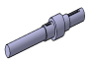
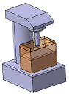

Casos alternativos de produção a serem considerados nesta fase de preparação da produção
produção realizada em uma nova instalação, com novos equipamentos
produção realizada em instalações existentes, com novos equipamentos
produção realizada em instalações e equipamentos existentes, exigindo-se o compartilhamento desses equipamentos com produtos existentes
X

Slide 8







Produzir lote piloto
X
Nova instalação
Mudar instalação
Instalação existente
Realizar o que foi planejado
Nesses dois casos, inserir o lote piloto na programação atual
Mesmo que a produção se inicie em outros equipamentos, aqueles utilizados para a produção final precisam ser homologados para o novo produto
O processo de planejamento de produção não precisa estar definido ainda, mas no final desta fase sim

Slide 9
Homologar o processo
Consigo produzir em série com a mesma qualidade que o protótipo?
Qual a diferença entre homologar o processo e o produto?
Tarefas:
  Avaliar lote piloto
  Avaliar meios de medição
  Avaliar capabilidade de processo
Indicadores de Capabilidade de Processo e Controle Estatístico do Processo (CEP)
Análise dos Sistemas de Medição (MSA — Measurement System Analysis)

Slide 10
Homologar o processo: Avaliar lote piloto
Consigo produzir em série com a mesma qualidade que o protótipo?
Qual a diferença entre homologar o processo e o produto?
Homologar produto
Homologar processo
na fase de projeto detalhado
com base no protótipo
aprovar a funcionalidade
avaliar os parâmetros críticos
atender aos requisitos
meios produtivos definitivos
mesmos critérios de aprovação
testes não exaustivos
sem ensaios (na maioria das vezes)
avaliação do produto aprova os recursos

Slide 11
Homologar o processo: Análise dos Sistemas de Medição (MSA — Measurement System Analysis)
Objetivo do MAS:
aferir um sistema de aquisição de dados
  essencial para se aprovar as especificações dos componentes produzidos, ou seja,
  verificar se as grandezas medidas são as mesmas das contidas nos seus desenhos
Dispositivo de Medição: qualquer dispositivo usado para obter medidas
  Sistema de Medição: conjunto de operações, procedimentos, dispositivos de medição e outros equipamentos, software e pessoal usado para atribuir um valor à característica que está sendo medida
(Quadro 91)

Slide 12
Video básico do Sistema de Medição
https://www.youtube.com/watch?v=s8TSbDSiE08
Variabilidade de Processo
https://www.youtube.com/watch?v=vxhjtkznTo4

Slide 13
Homologar o processo: Análise dos Sistemas de Medição: Tipos de variação
R&R do instrumento / dispositivo de medição
Tendência
Média Observada - Valor da Referência
Repetitividade
Variação do sistema de medida
Reprodutividade
Variação na média por diferentes operadores (mesmo dispositivo)
t1
Estabilidade
Variação devido ao tempo
t2
Linearidade
V Médio
Diferença ao longo da faixa de operação
V Ref

Slide 14
Fórmulas básicas de C_{p} e C_{pk}
LIE: limite inferior especificado
LSE: limite superior especificado
LIE
LSE
C_{pk}= Min (CPS, CPI)

Slide 15
Homologar o processo: tarefas realizadas
Consigo produzir em série com a mesma qualidade que o protótipo?
Qual a diferença entre homologar o processo e o produto?
Tarefas:
  Avaliar lote piloto
  Avaliar meios de medição
  Avaliar capabilidade de processo
Indicadores de Capabilidade de Processo e Controle Estatístico do Processo (CEP)
Análise dos Sistemas de Medição (MSA — Measurement System Analysis)

Slide 16
Sumário do capítulo – atividades da fase
Obter recursos de fabricação
Planejar produção piloto
Receber e instalar recursos
Produzir lote piloto
Homologar o processo
Otimizar a produção
Certificar Produto
Desenvolver processo de produção e manutenção
Ensinar Pessoal
Monitorar viabilidade econômico-financeira
Avaliar e aprovar Fase: Liberação da Produção
Documentar as decisões tomadas e lições aprendidas

Slide 17
Certificar Produto
avaliar as exigências de regulamentação
submeter ao cliente o processo de aprovação
avaliar os serviços associados ao produto
obter a documentação para a certificação
Tarefas
Melhores práticas
a certificação pode ocorrer desde a fase de projeto informacional
na homologação do produto (projeto detalhado), pode ter ocorrido a primeira certificação, se ela foi exigida pelo órgão regulamentador
serviços associados ao produto também são certificados
por que não incorporar, nos nossos procedimentos de homologação, as exigências de certificação?
não devemos esquecer da documentação para certificação

Slide 18
Responsáveis pelo desenho do processo
Quem especifica os processos de produção e manutenção não é necessariamente o time de desenvolvimento de produto,
mas deve existir uma boa comunicação entre eles e os responsáveis pelo desenho do processo de negócio
Ou seja, faz parte do processo de desenvolvimento de produtos

Slide 19
Desenvolver processo de produção
É a especificação de como vamos administrar a produção
Nesta atividade, definimos como planejar, programar e controlar a produção
X
Nova instalação
Mudar instalação
Instalação existente
desenho de um novo processo
não necessariamente usa o processo de produção existente
normalmente adota-se o processo existente
conforme o resultado da otimização, muda-se o processo de planejamento e controle da produção (exemplo, mudança para controle por kanban)
avaliar como está o relacionamento com os parceiros e a logística

Slide 20

Condição ideal
Todas as pessoas envolvidas nos processos produtivos devem estar qualificadas
X

Slide 21
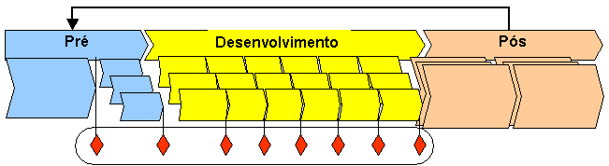

Processo da sistemática de gates: avaliar fase
Modelo de referência
Projeto do produto ABC
Fase
gate anterior
gate atual
critérios
Definição de critérios para próximo gate
Auto-avaliação
relatório
“catálogo” de critérios
time de
desenvolvimento
Notes:
Os critérios iniciais dessa fase estão na tabela 6.2 (página 232), mas devem ser complementados pelo time de desenvolvimento e demais interessados na fase de planejamento do projeto e também durante o gate anterior. Leia discussão na página 75 (critérios de avaliação).

Slide 22
Atividade genérica: monitorar viabilidade econômico-financeira
Avaliar mudanças nas condições do mercado, características técnicas do produto, indicadores de desempenho do projeto (prazos e custos)
Atualizar as premissas financeiras do projeto
Avaliar impacto dessas mudanças no projeto
Atualizar o custo-alvo nos diversos níveis do produto
Atualizar as necessidades de investimentos
Atualizar as receitas futuras
Calcular o novo fluxo de caixa
Calcular os novos indicadores financeiros
Analisar as novas premissas e indicadores
Avaliar possíveis desvios e impactos no projeto

Slide 23
Atividade genérica: avaliar fase
Avaliar o cumprimento das tarefas planejadas
Avaliar os resultados obtidos segundo os critérios estabelecidos
Avaliar os demais critérios quantitativos e indicadores
Avaliar o estudo da viabilidade econômica
Decidir implementar ações corretivas
Auto-avaliação
Decidir se pode ser realizada a atividade de aprovação
time de
desenvolvimento
Preparar relatório para o time de avaliação
Notes:
O conceito de revisão de fases é apresentado pelo tópico 2.7. A atividade de avaliar a fase no tópico 3.4.

Slide 24
Processo da sistemática de gates: avaliar fase
Modelo de referência
Projeto do produto ABC
Fase
gate anterior
gate atual
critérios
Definição de critérios para próximo gate
Auto-avaliação
Aprovar
gate
Definição de critérios para próximo gate
relatório
“catálogo” de critérios
+
time de
desenvolvimento
time de avaliação

Slide 25
Sumário do capítulo – atividades da fase
Obter recursos de fabricação
Planejar produção piloto
Receber e instalar recursos
Produzir lote piloto
Homologar o processo
Otimizar a produção
Certificar Produto
Desenvolver processo de produção e manutenção
Ensinar Pessoal
Monitorar viabilidade econômico-financeira
Avaliar e aprovar Fase: Liberação da Produção
Documentar as decisões tomadas e lições aprendidas

Slide 26
Próxima fase: lançamento do produto
Processo de Desenvolvimento de Produto
Pré
Desenvolvimento
Pós
Planejamento
Estratégico dos Produtos
Acompanhar
Produto/
Processo
Descontinuar
Produto
Gates >>
Planejamento
Projeto
Projeto
Informacional
Projeto
Conceitual
Projeto
Detalhado
Preparação
Produção
Lançamento
do Produto
Processos
de apoio
Gerenciamento de mudanças de engenharia
Melhoria do processo de desenvolvimento de produtos

Slide 27
Diferenciação entre preparação da produção e lançamento do produto
Preparação da Produção
Lançamento do Produto
Produção
Produto
Mercado
ESCOPO
Processo de Produção
Logística com fornecedores
Processo de Manutenção
Vendas e Distribuição
Suporte ao cliente
Campanhas de marketing
(Cadeia de Suprimentos)
Notes:
Explicar que ambas as fases cuidam da cadeia de suprimentos e do mercado A fase de preparação da produção do ponto de vista interno e o lançamento do produto do ponto de vista externo As fases tradicionalmente conhecidas como desenvolvimento de produtos terminam com a fase anterior de projeto detalhado, na qual foram definidos os processos de fabricação e as especificações dos recursos de fabricação (máquinas, equipamentos e ferramental) Quando necessário, novas instalações foram projetadas naquela fase Nela, os protótipos foram produzidos e testados, e assim o produto foi homologado, ou seja, ele atendeu aos requisitos anteriormente definidos Leia página 394

Slide 28
Informações principais e dependência entre as atividades da fase de Lançamento do Produto
Planejar Lançamento
Liberação da Produção
Documentos homologação
Espec. Proc. de Produção Espec Proc. Manutenção
Capacitação de pessoal
Desenvolver processo de vendas
Promover marketing de lançamento
Desenvolver processo de distribuição
Gerenciar lançamento
Lançar produto
Lançamento do Produto
Desenvolver processo de assistência técnica
Documento Lançamento
Espec. Proc Vendas
Espec. Proc Distribuição
Espec. Proc Assistência Técnica
Espec. Proc Atendimento Cliente
Desenvolver processo de atendimento ao cliente
Atualizar plano de fim de vida
Normalmente começam a acontecer antes desta fase
Avaliar Fase
Documentar as decisões tomadas e registrar lições aprendidas
Espec. Proc: Especificação do Processo (de negócio)
Monitorar viabilidade econômica
Aprovar Fase

Slide 29
Processo de atendimento ao cliente
SAC
Clientes
Empresa
atendimento ao cliente
Canal de comunicação entre ambos
Montar base de dados única sobre clientes (sistema CRM)
Acionar processos de apoio (gestão de mudanças de produto)
Quais os serviços mais valorizados pelos clientes?
Podem ser integradas ações de marketing
CRM: customer relationship management, SAC: serviço de atendimento ao cliente

Slide 30
Atividade de gerenciar lançamento
Gerenciar lançamento
Lançar produto
Tarefas da atividade
Gerenciar os resultados
Gerenciar a aceitação inicial
Gerenciar a satisfação do cliente

Slide 31
Atividade de atualizar o plano de fim de vida
plano criado dentro da fase de projeto detalhado
atualizado durante todo o desenvolvimento e ciclo de vida
é congelado nesta fase
acionado na macro-fase de pós desenvolvimento, no capítulo 15

Slide 32
Macro-fase de pós-desenvolvimento
Receber o produto de volta:
reutilizar
remanufaturar
reciclar
descartar
Pré
Desenvolvimento
Pós
período de assistência técnica / atendimento ao cliente / Acompanhar o produto
período de produção
Descontinuar o produto
Preparar para retirar
Cliente 1
Cliente 2
Cliente n
compra do produto pelo cliente
1a devolução do produto pelo cliente
vida de um produto junto ao cliente
Volume de vendas
Descontinuar a produção
Finalizar suporte ao produto
Início:
1a idéia
Liberação
da produção
Final da produção
Fim da vida
Ciclo de vida do produto

Slide 33
Principais resultados das fases
Desenvolvimento
Planejamento
Projeto
Projeto
Informacional
Projeto
Conceitual
Projeto
Detalhado
Preparação
Produção
Lançamento
do Produto
Protótipo aprovado
Produto homologado
Descrição do Produto no Portfólio
Concepção
do Produto
Produto lançado
Plano do
projeto
Lote piloto aprovado
Processo homologado
Produto certificado
Arquitetura Produto
Alternativas de Solução
Lista SSCs principais
Especificações iniciais dos SSCs
Desenhos iniciais
Plano macro processo
Documento Lançamento
Espec. Proc Vendas
Espec. Proc Distribuição
Espec. Proc Assistência Técnica
Espec. Proc Atendimento Cliente
Escopo do Projeto
Escopo do Produto
(conceito)
Atividades
Pessoal
Prazos
Orçamento
Recursos
Qualidade
Riscos
Indicadores
Liberação da Produção
Documentos de homologação
Espec. Proc. de Produção
Espec Proc. Manutenção
Capacitação de pessoal
Especificações
Meta
Especificações finais
Protótipo funcional
Projeto dos recursos
Plano de fim de vida
Especificações dos SSCs
BOM final
Desenhos finais com tolerâncias
Planos de Processo
Projeto de embalagem
Material de suporte do produto
Requisitos com valores meta
Informações adicionais qualitativas

Slide 34
Principais resultados das fases
Desenvolvimento
Planejamento
Projeto
Projeto
Informacional
Projeto
Conceitual
Projeto
Detalhado
Preparação
Produção
Lançamento
do Produto
Protótipo aprovado
Produto homologado
Produto lançado
configuração do produto
Lote piloto aprovado
Processo homologado
Produto certificado
como fornecida
como projetada
Especificações finais
Protótipo funcional
Projeto dos recursos
Plano de fim de vida
Especificações dos SSCs
BOM final
Desenhos finais com tolerâncias
Planos de Processo
Projeto de embalagem
Material de suporte do produto
configuração do produto = especificação final

Slide 35
Próxima macro-fase: pós-desenvolvimento
Processo de Desenvolvimento de Produto
Pré
Desenvolvimento
Pós
Planejamento
Estratégico dos Produtos
Acompanhar
Produto/
Processo
Descontinuar
Produto
Gates >>
Planejamento
Projeto
Projeto
Informacional
Projeto
Conceitual
Projeto
Detalhado
Preparação
Produção
Lançamento
do Produto
Processos
de apoio
Gerenciamento de mudanças de engenharia
Melhoria do processo de desenvolvimento de produtos

Slide 36
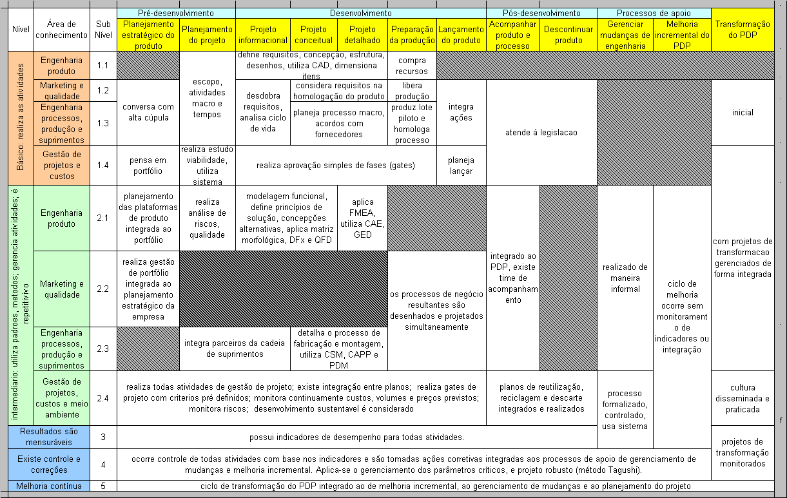
Síntese dos níveis de maturidade

Slide 37
Exemplos de projetos de transformação

Slide 38
Processo de Transformação do PDP
Analisar situação
Infra-estrutura
Educar / Treinar
Definir Ações
Entender motivação
Modelo de Maturidade do PDP
Implantar
Planejar
Requisitos
Desenhar
Executar
Liberar
Projetos de Transformação
Pré
Desenvolvimento
Pós
Legenda
Planejamento
Estratégico dos Produtos
Acompanhar
Produto/
Processo
Descontinuar
Produto
Relaciona-mento entre modelos
Planejamento
Projeto
Projeto
Informacional
Projeto
Conceitual
Projeto
Detalhado
Preparação
Produção
Lançamento
do Produto
Modelo de Referência do PDP

Slide 39
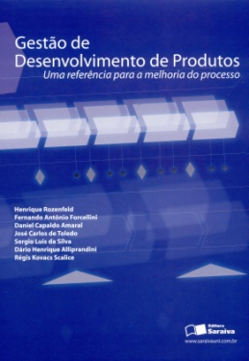
Modelos de referência genéricos, específicos e projetos
Modelos de referência genéricos
Modelo de referência
Modelos de referência específicos
Processo padrão da empresa
Empresa A
Empresa B
Empresa C
Empresa D
Projeto 1
Projeto 2
Projeto 3
Projetos derivados de um modelo de referência específico

Slide 40
FIM DO CONTEÚDO DA DISCIPLINA DE ENGENHARIA DO PRODUTO!!!
INICIO DO APRENDIZADO ENGENHARIA DE PRODUTO!!!!

